Slide 1
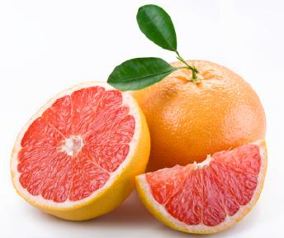
کاربرد مواد غذایی فراویژه در درمان دیس لیپیدمی
بسم الله الرحمن الرحيم
زهرا بهادران
هیئت علمی مرکز تحقیقات تغذیه، پژوهشکده علوم غدد درون ریز و متابولیسم، دانشگاه علوم پزشکی شهید بهشتی

Slide 2
اهداف اصلی بحث
آشنایی با مهمترین پتانسیل های درمانی دیس لیپیدمی از دیدگاه تغذیه ای
معرفی مهمترین مواد غذایی فراویژه و ترکیبات غذایی زیست فعال در بهبود دیس لیپیدمی
مهارت استفاده از مواد غذایی فراویژه در تنظیم برنامه غذایی مبتلایان به دیس لیپیدمی

Slide 3
پتانسیل های درمانی دیس لیپیدمی از دیدگاه تغذیه ای
هضم و جذب چربی ها در دستگاه گوارش
دفع کلسترول و چربی ها در مدفوع
سنتز و ترشح آپولیپوپروتئین ها
متابولیسم لیپوپروتئین ها (شیلومیکرون ها، VLDL، LDL-C و HDL-C)
بازگردش کبدی-روده ای کلسترول
متابولیسم کبدی تری گلیسرید
بیان ژن آنزیم های کلیدی در متابولیسم کلسترول

Slide 4
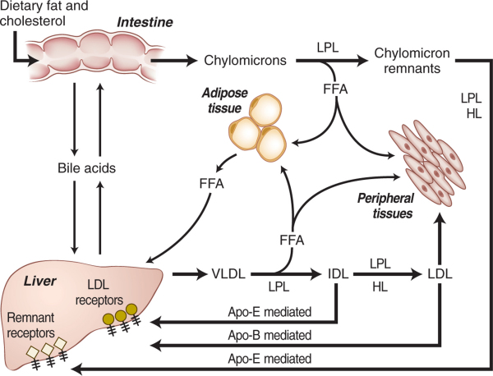
مکانیسم اثر مواد غذایی فراویژه در تنظیم متابولیسم لیپیدها و لیپوپروتئین ها
ترکیبات زیست فعال غذایی بر تمام مسیرهای تنظیم متابولیسم لیپیدها و لیپوپروتئین ها اثر گذار هستند.

Slide 5
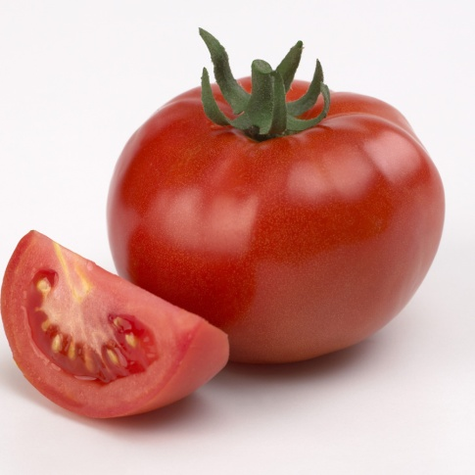
تعریف مواد غذایی فراویژه (Functional Foods)
مواد غذایی و ترکیبات زیست فعال غذایی که فراتر از تامین نیازهای انرژی و مواد مغذی، در ارتقاء سلامت، پیشگیری و درمان بیماریها موثرند.
مواد غذایی فراویژه حاوی ترکیبات زیست فعال نظیر فیتوکمیکالها، پپتیدهای بیواکتیو، انواع فیبر(محلول، نامحلول، نشاسته مقاوم)، اسیدهای چرب غیر اشباع، و آنتی اکسیدانها هستند.
مواد غذایی کامل و عصاره مواد غذایی
مواد غذایی غنی شده و ارتقاء یافته
فرمولاسیون های ویژه و Medicinal Foods
Milner J et al. Modern nutrition in health and disease 2012. P 487-492.

Slide 6
مهمترین پیامد مصرف مواد غذایی فراویژه در بهبود دیس لیپیدمی
کاهش سطوح تری گلیسرید
کاهش LDL-C
افزایش HDL-C
کاهش سطوح لیپوپروتئین های آتروژنیک
کاهش قدرت آتروژنیسیته لیپوپروتئین ها

Slide 7
مواد غذایی فراویژه و ترکیبات غذایی زیست فعال موثر در بهبود دیس لیپیدمی
فیبر محلول (پکتین، پسیلیوم، جو دو سر، جو)
پره بیوتیک ها (گلوکو مانان، فروکتان ها، بتا-گلوکان ها)
فیتواسترول ها، استانول ها (غلات کامل، حبوبات، مغز دانه های گیاهی)
پروتئین سویا
پپتیدهای بیو اکتیو موجود در محصولات لبنی
سیر
شنبلیله
اسیدهای چرب غیر اشباع مونو، اسیدهای چرب لینولنیک کونجوگه، اسیدهای چرب امگا-3
پلی فنول های موجود در شکلات تیره
پروتئین ماهی
Sirtori CR et al. Nutr Res Rev 2009 ; 22(2):244-61
Rudkowska I et al. Expert Rev Cardiovasc Ther 2007 ;5(3):477-90.

Slide 8
مواد غذایی فراویژه و ترکیبات غذایی زیست فعال موثر در بهبود دیس لیپیدمی (ادامه)
کلم، کلم بروکلی
حبوبات، جوانه حبوبات
مغز دانه های گیاهی نظیر بادام
دانه های روغنی نظیر کنجد، بذر کتان، ...
روغن زیتون، روغن سبوس برنج (اوریزانول)
چای سبز، کاتچین ها، اپی کاتچین ها
پروبیوتیک ها؛ لاکتوباسیل ها و محصولات تخمیری
انواع ادویه نظیر زردچوبه، سماق، ...
زیره، زرشک
گریپ فروت، انگور قرمز، سیب
Phung O et al. Journal of the AMERICAN DIETETIC ASSOCIATION 2009.
Bhattacharya A et al. Journal of Nutritional Biochemistry 17 (2006) 789–810
Sood A et al. Am J Clin Nutr 2008;88:1167–75.

Slide 9
مواد غذایی فراویژه و ترکیبات غذایی زیست فعال موثر در بهبود دیس لیپیدمی (ادامه)
منابع غذایی غنی از فیتواسترول
بذر کتان (210 میلی گرم/ 100 گرم)
جوانه گندم (197 میلی گرم/نصف فنجان)
بادام (187 میلی گرم/ 100 گرم)
بادام زمینی ( 113میلی گرم/ 100 گرم)
نان چاودار (33 میلی گرم/ 2 برش)
بروکلی، پیاز قرمز، هویج، سیب زمینی، اسفناج، زغال اخته، توت فرنگی، جوانه کلم بروکسل

Slide 10
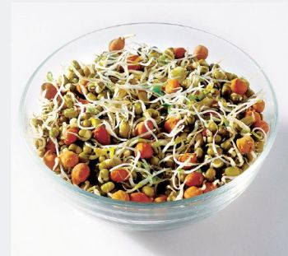
مواد غذایی فراویژه و ترکیبات غذایی زیست فعال موثر در بهبود دیس لیپیدمی (ادامه)
حبوبات و جوانه ها
منبع غنی پروتئین گیاهی با ارزش بالای بیولوژیک
حاوی اسیدچرب غیراشباع پلی: لینولئیک اسید و آلفا لینولنیک اسید
منبع غنی ویتامینها و مواد معدنی
منبع بسیار خوب فیبر محلول و نامحلول، تانین، اسیدفیتیک، ساپونین
منبع غنی الیگوساریدها
منبع غنی ایزوفلاونها (جنیستئین، دایدزئین)
در هفته حداقل 5 واحد از انواع حبوبات و جوانه ها در برنامه غذایی هفتگی گنجانده شود.
J Dairy Sci. 94 (2011) 3288-94.
Eur J Drug Metab Pharmacokinet 33 (2008) 101-6.

Slide 11
مواد غذایی فراویژه و ترکیبات غذایی زیست فعال موثر در بهبود دیس لیپیدمی (ادامه)
مواد غذایی حاوی آلیل سولفورها: سیر، پیاز، موسیر
آنتی اکسیدان ها: آلفا توکوفرول، اسید آسکوربیک، بتا کاروتن، کوآنزیم کیوتن، فلاونوئیدها
مواد غذایی حاوی اسید آمینه آرژنین و یا پیشسازهای آن: مغز دانه ها گیاهی، هندوانه
چای سبز
Houston et al. Progress in Cardiovascular Diseases, Vol 47, No 6 (May/June), 2005: pp 396-449

Slide 12
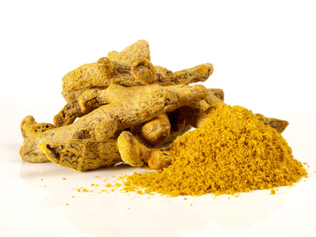
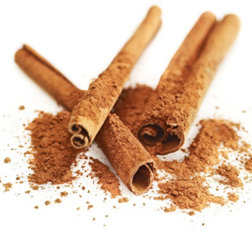
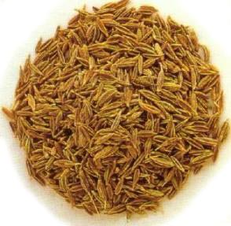
مواد غذایی فراویژه و ترکیبات غذایی زیست فعال موثر در بهبود دیس لیپیدمی (ادامه)
انواع ادویه: زردچوبه، فلفل، دارچین، زیره، ...
افزایش اثرات ترموژنیک غذا
کاهش جذب چربی
تنظیم متابولیسم آدیپوسیتها
اثرات آنتی اکسیدانی و ضد التهابی

Slide 13
مواد غذایی فراویژه و ترکیبات غذایی زیست فعال موثر در بهبود دیس لیپیدمی (ادامه)
پره بیوتیک ها، کربوهیدرات های غیر قابل هضم و قابل تخمیر
ترانس گالاکتوالیگوساکاریدها، اینولین، فروکتوالیگوساکاریدها (FOS)، لاکتولوز، مانان الیگوساکاریدها (MOS)
تاثیر ویژه پره بیوتیک ها در تنظیم متابولیسم لیپیدها: تعدیل میکرو فلور روده
دوزهای مورد مطالعه جهت تعدیل میکروفلور روده: بین 20-3 گرم در روز
حداقل دوز اثر بخش: 4 گرم در روز
مصرف سبزیجات و میوه های مختلف این مقدار را تامین می کنند
Current Pharmaceutical Design, 2005, 11, 75-90

Slide 14
10 ماده غذایی غنی از ترکیبات پره بیوتیک
مقدار لازم جهت تامین 6 گرم پره بیوتیک | محتوای فیبر پره بیوتیک به ازای وزن | ماده غذایی
9/3 گرم | 64/6% | ریشه کاسنی خام
19 گرم | 31/5% | کنگر فرنگی خام
24/7 گرم | 24/3% | قاصدک سبز
34/3 گرم | 17/5% | سیر خام
51/3 گرم | 11/7% | تره فرنگی خام
69/8 گرم | 8/6% | پیاز خام
120 گرم | 5% | پیاز پخته شده
120 گرم | 5% | مارچوبه خام
120 گرم | 5% | جوانه گندم خام
125 گرم | 4/8% | آردکامل گندم
600 گرم | 1% | موز خام

Slide 15
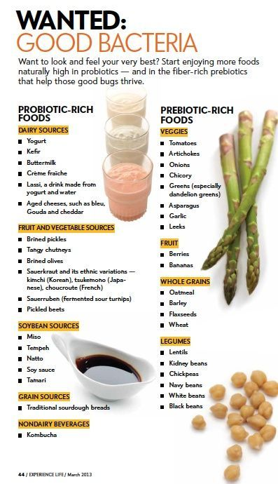
10 ماده غذایی غنی از پرو بیوتیک
مواد غذایی حاوی گونه های مفید باکتریایی زنده
ماست پروبیوتیک
پنیر گرما ندیده و کهنه نظیر چدار
شیر تخمیری
کفیر
Miso (چاشنی تهیه شده از سویا، جو یا برنج تخمیری)
Tempt (تهیه شده از سویا تخمیر شده)
برخی انواع آبمیوه ها
Sauerkraut (پنیر تخمیری)
Kim chi (پنیر تخمیری)
نوشیدنی های تهیه شده از سویا

Slide 16
جمع بندی بحث
آگاهی و مهارت متخصصصین تغذیه در استفاده صحیح و مطلوب مواد غذایی فراویژه قادر است اثر بخشی رژیم های غذایی در درمان دیس لیپیدمی را افزایش دهد.
در بسیاری از موارد (خصوصا مراحل ابتدایی بیماری) کاربرد صحیح این مواد غذایی نیاز بیمار به دارو را کاهش داده و یا کاملا مرتفع می سازد.
در بیمارانی که دارو مصرف می کنند توجه ویژه به تداخل احتمالی مواد غذایی فراویژه و داروی دریافتی ضروری است.

Slide 17
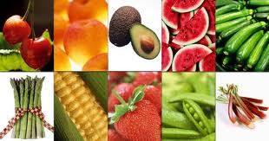
با تشکر از توجه شما

